Slide 1
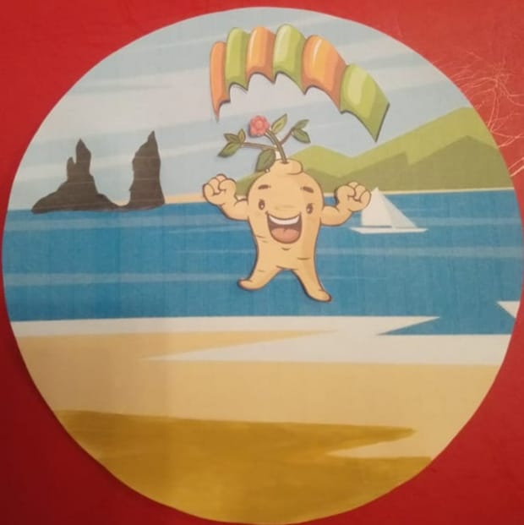
Проект по экологическому воспитанию детей-сирот и детей оставшихся без попечения родителей
“Экологический ДЕСАНТ”

Slide 2
“Изучим, сохраним, просветим территорию родного края!”
2022 год-это год в котором исполняется 150 лет Арсеньеву. Это человек, который сделал многое для того, чтобы Приморье было известно всему миру. Его исследовательские работы переведены на многие языки, сняты фильмы. И, конечно, знание его истории сейчас особенно актуально", — обозначил Олег Кожемяко. Мы понимаем, что знание истории родного края позволяет видеть будущее, будущее в наших детях — продолжателях славных традиций, которые формировали образ Приморья, начиная с первых поселенцев и заканчивая нынешней историей", — подчеркивает Олег Кожемяко.

Slide 3


Цель проекта
Воспитание ценностного отношения к родному краю и окружающей среде в процессе формирования комплексных знаний и умений воспитанников исторического, экологического и туристического содержания
Актуальность проекта
Проект направлен на осмысление ребенком себя как частицы окружающего мира, осознание гражданской ответственности за свои действия, понимание ценности человеческой жизни как величайший дар природы. Проект нацелен на то чтобы наши воспитанники, изучив историю родного края, захотели сохранить и приумножить его богатство.

Slide 5
Задачи проекта:
-изучить историю Дальнегорского городского округа
— формирование системы знаний об экологических проблемах Дальнегорского района и пути их разрешения;
— развитие представлений о различных сторонах жизни своего района и населения, ознакомление с традициями, природными заповедными местами;
— воспитание ответственного, доброго и внимательного отношения к природе и к людям;
— приобретение специальных знаний по вопросам туризма и ориентирования;
— развитие у воспитанников эстетических чувств, умения видеть и ценить красоту и гармонию природы;
— развитие коммуникативных способностей воспитанников, умения работать в коллективе;
— приобщение воспитанников к здоровому образу жизни в процессе эколого-туристической деятельности.

Slide 6

География проекта: Дальнегорский городской округ
Социальные партнеры:
Для успешной реализации проекта Центр будет сотрудничать со следующими организациями:
Краевой музейно-выставочный центр Дальнегорска
Центральная городская библиотека
Благотворительный фонд « Чуткое сердце»
ООО Дальнегорский химический комбинат « БОР»
«Центр детского творчества» г. Дальнегорск, туристический кружок
Лесническое хозяйство
Администрация Дальнегорского городского округа
Газета « Трудовое слово» « Вечерний Дальнегорск»
Местные телевизионные каналы «Даль ТВ»,«Дальнегорск новости»
Сихотэ-Алинский государственный природный биосферный заповедник имени К.Г.Абрамова
Волонтерское движение Дальнегорского района

Slide 7

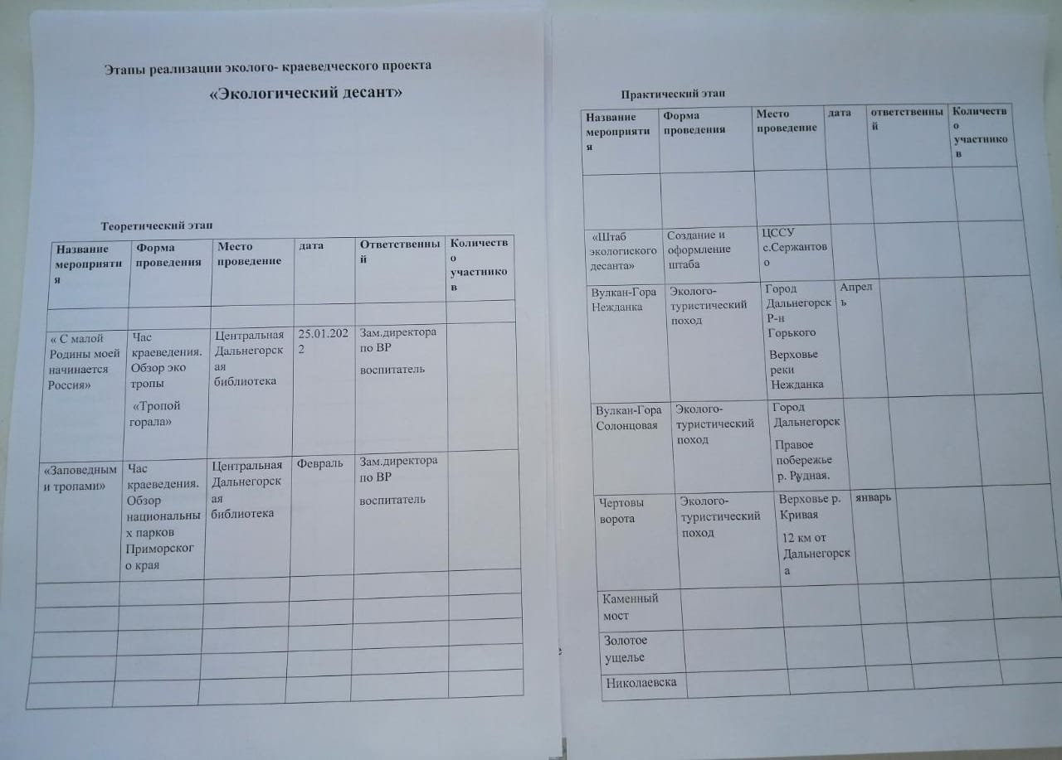
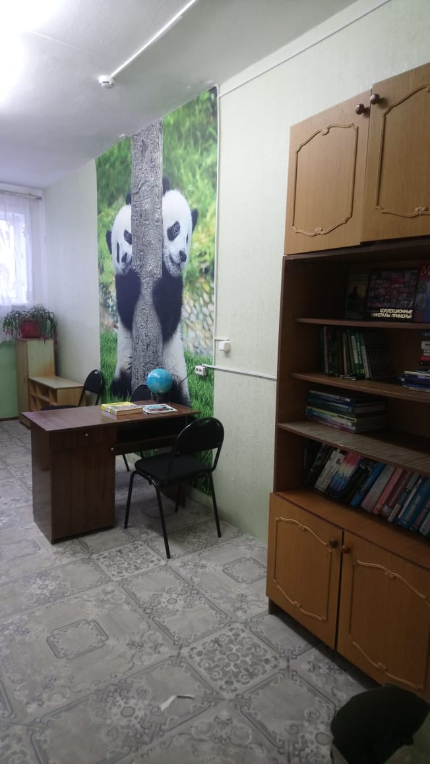
Направления по реализации проекта:
Организационный:
план мероприятий штаб “Эко-Десантов” наша форма
Наш девиз : « Береги природу, помни здесь в Приморье наши корни!»

Slide 8
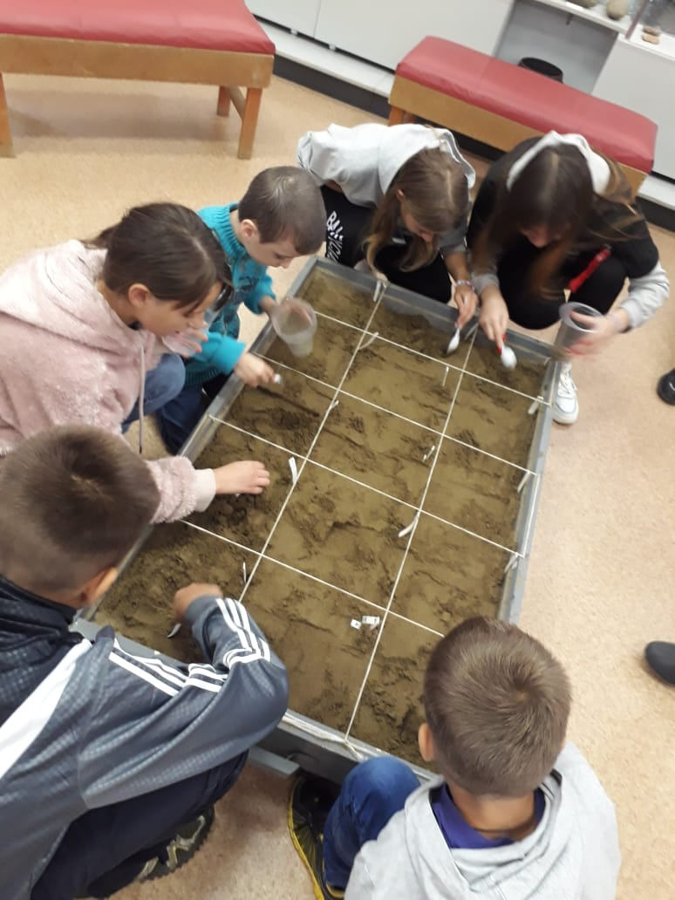
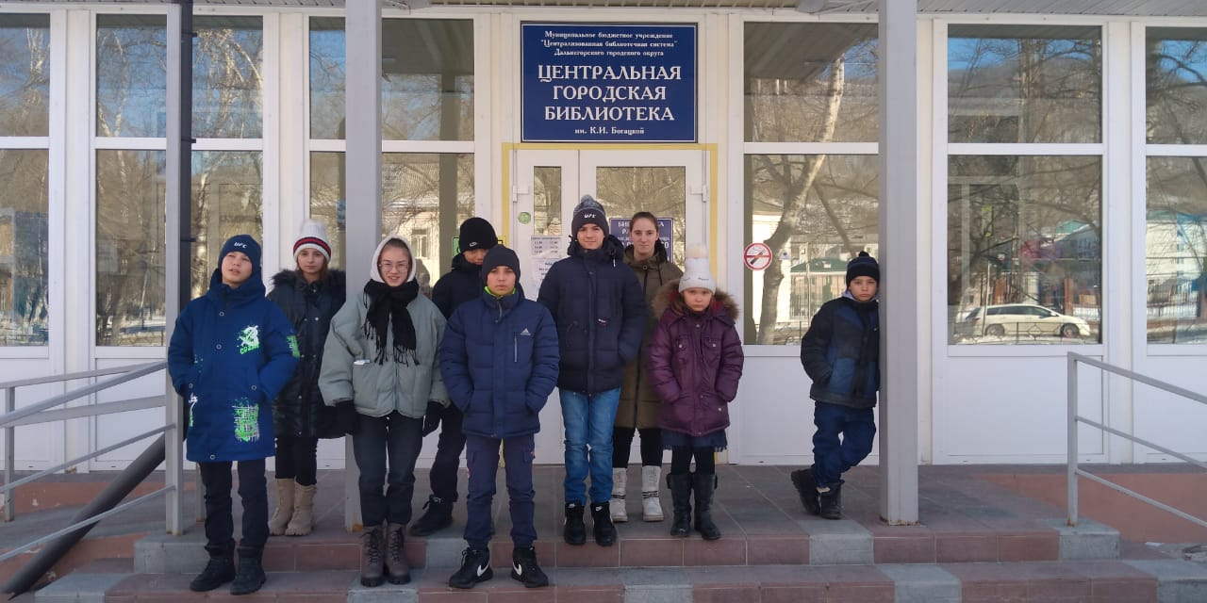
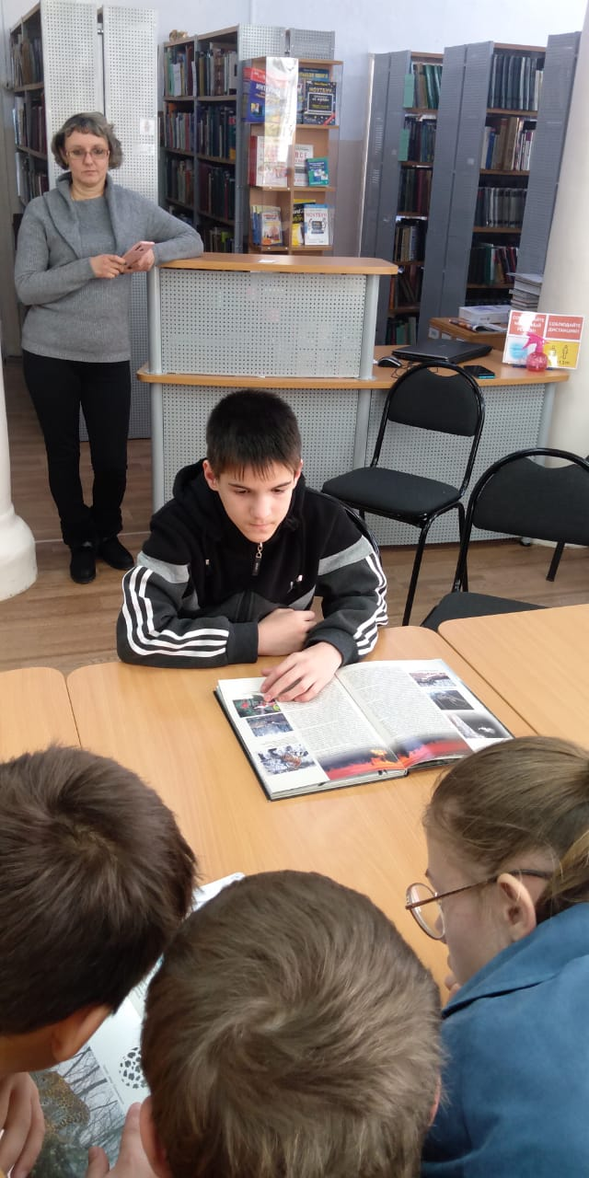
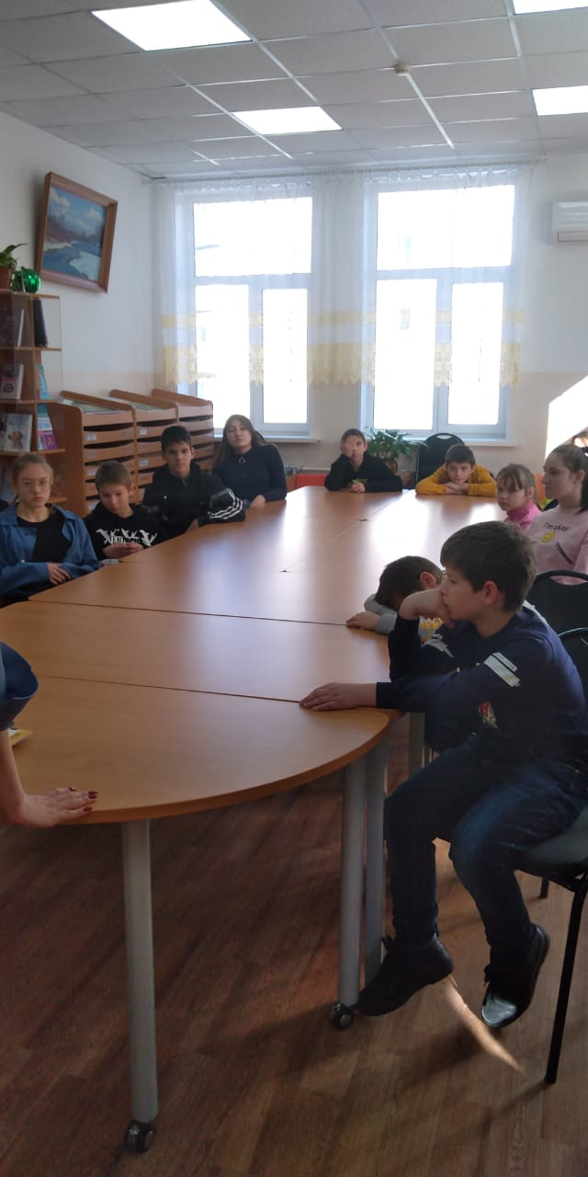
теоретический этап
Изучение истории ДГО, легенд, традиций, природных и исторических объектов, природных ресурсов, растительного и животного мира.

Slide 9
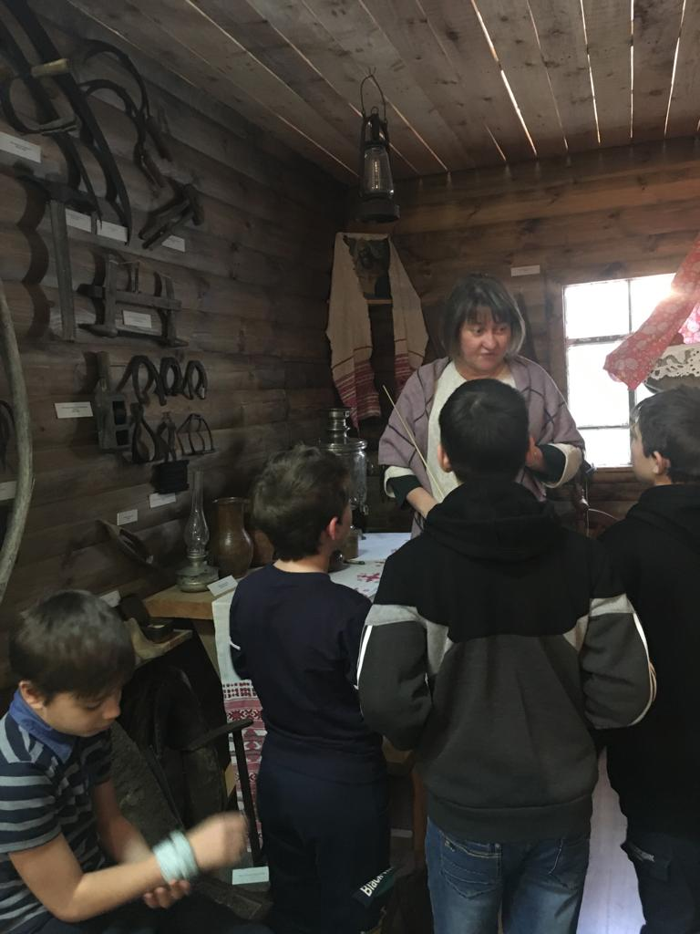
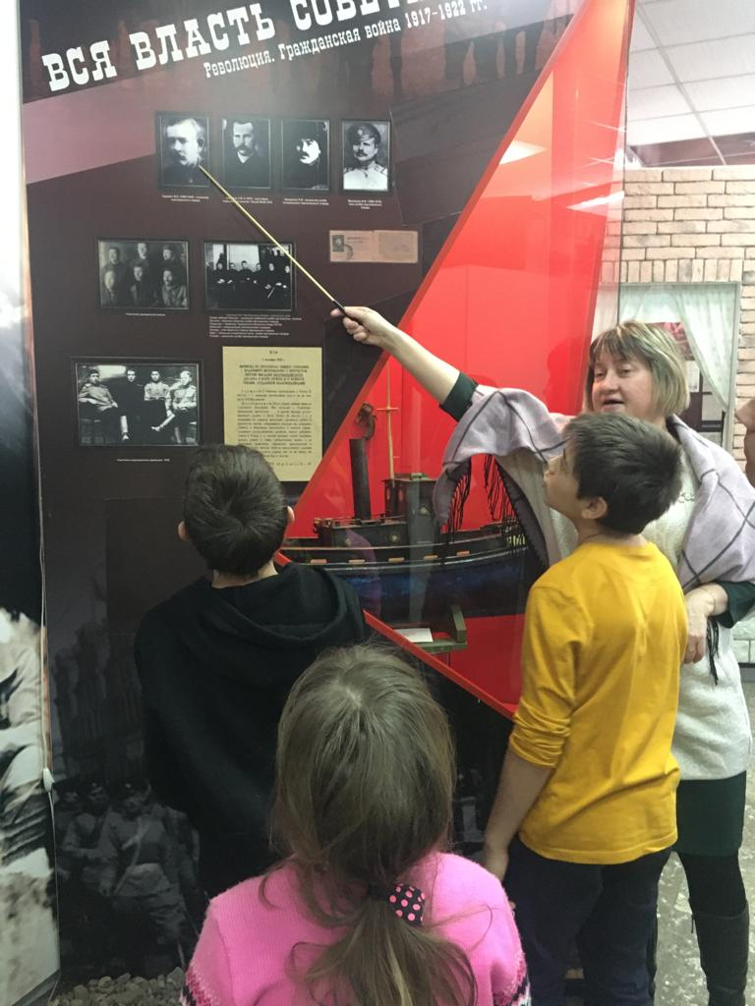
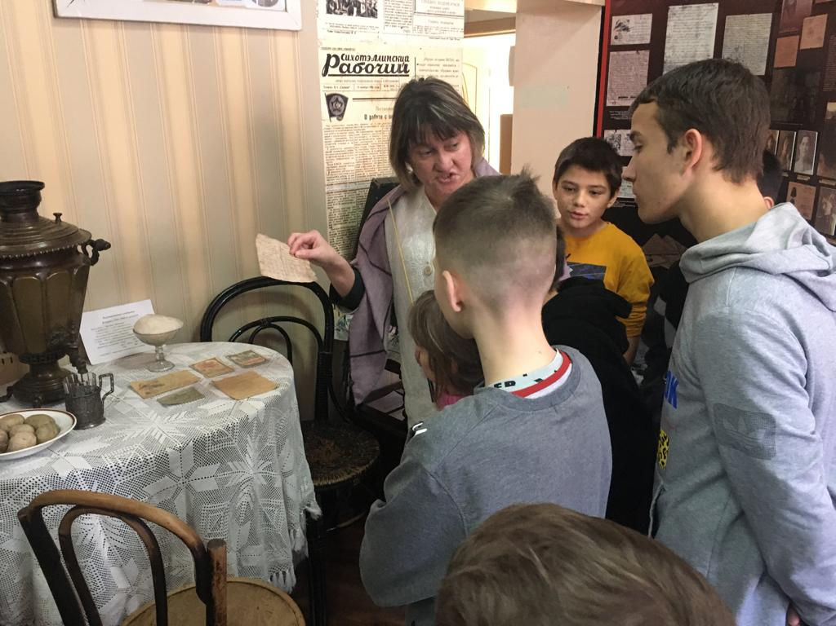
“Дальнегорский Музейно-выстовочный центр”

Slide 10

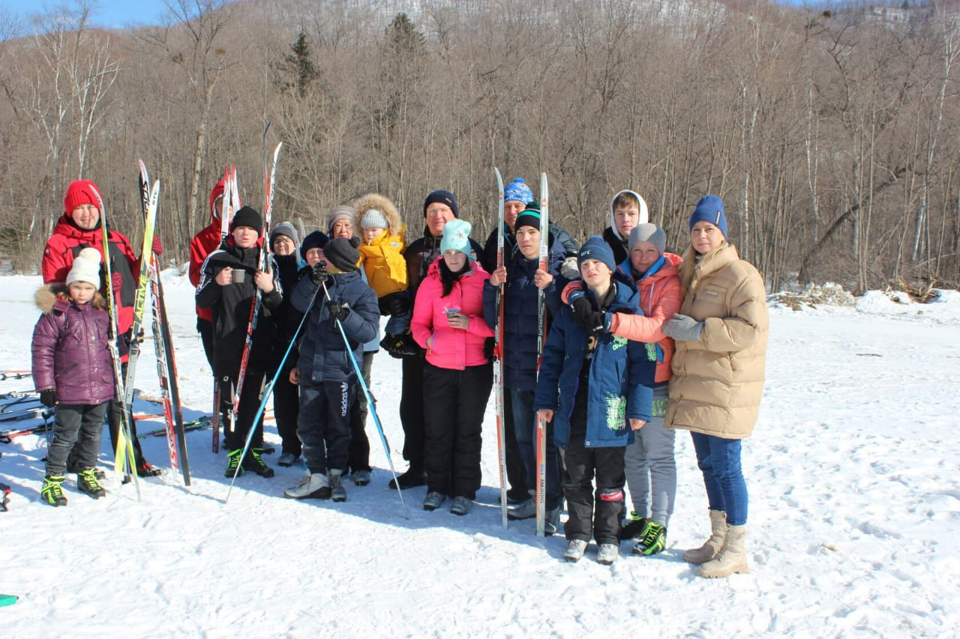
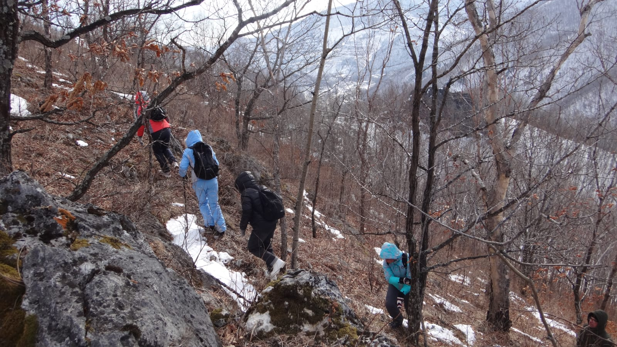
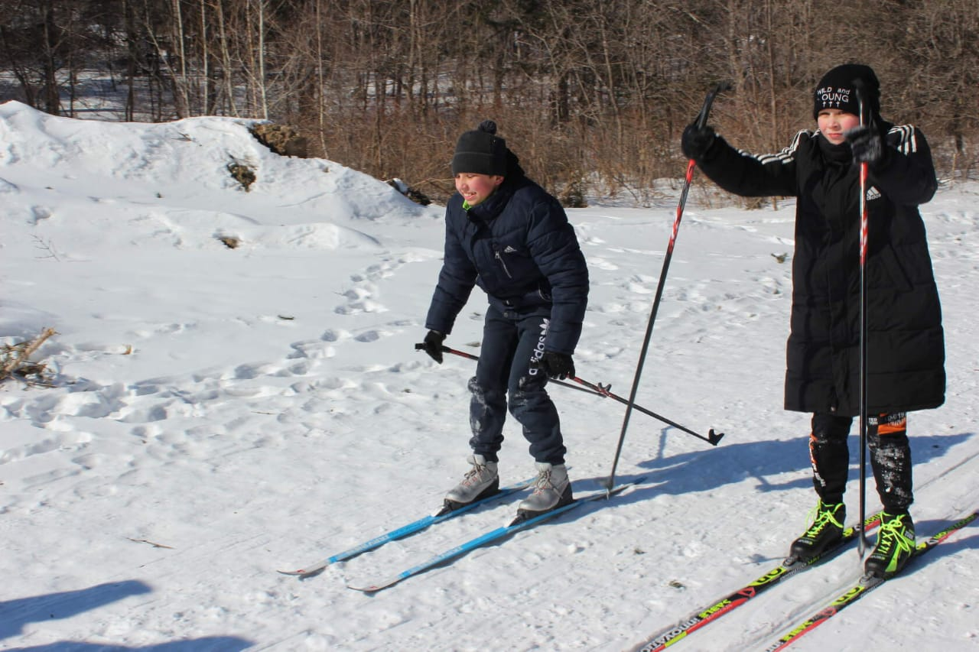
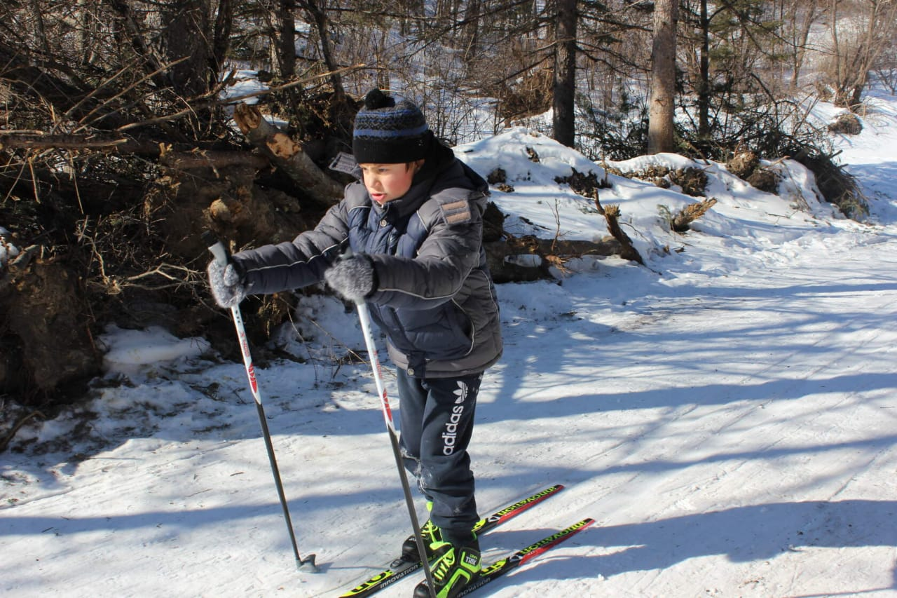
Практическая деятельность
Эколого-туристические походы
изучение распадков ДГО выявление эко-проблем пути их решения

Slide 11

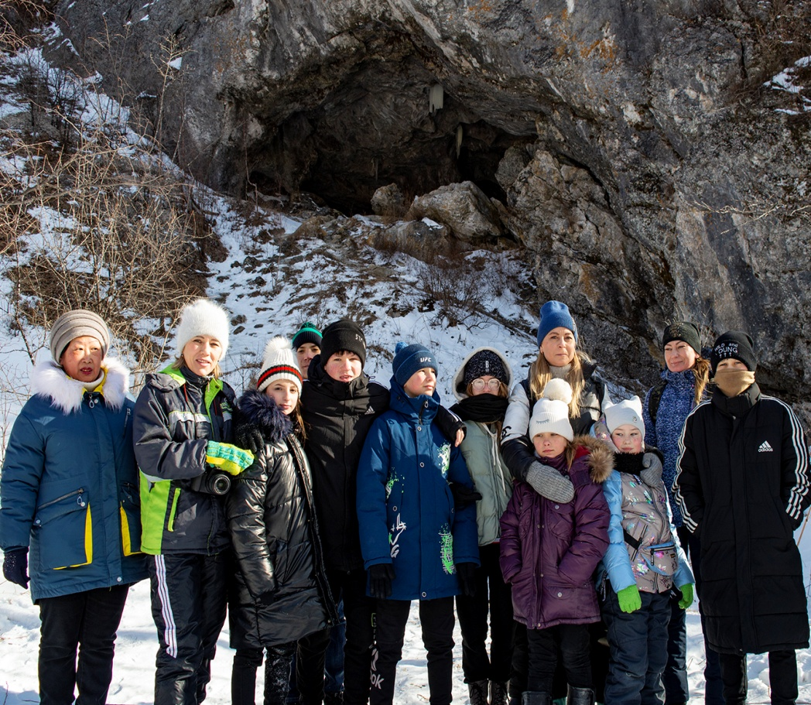
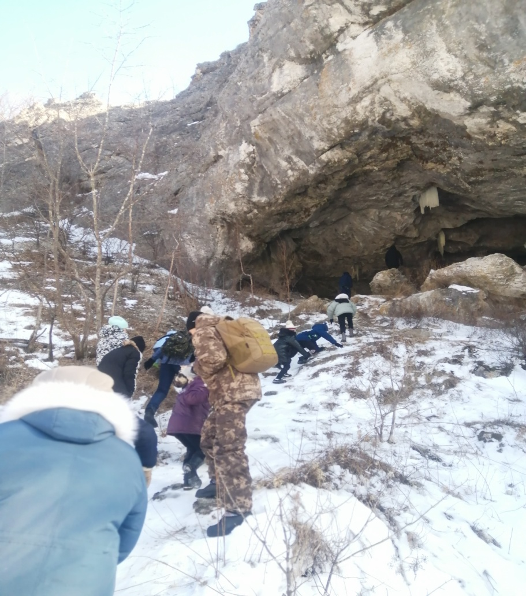
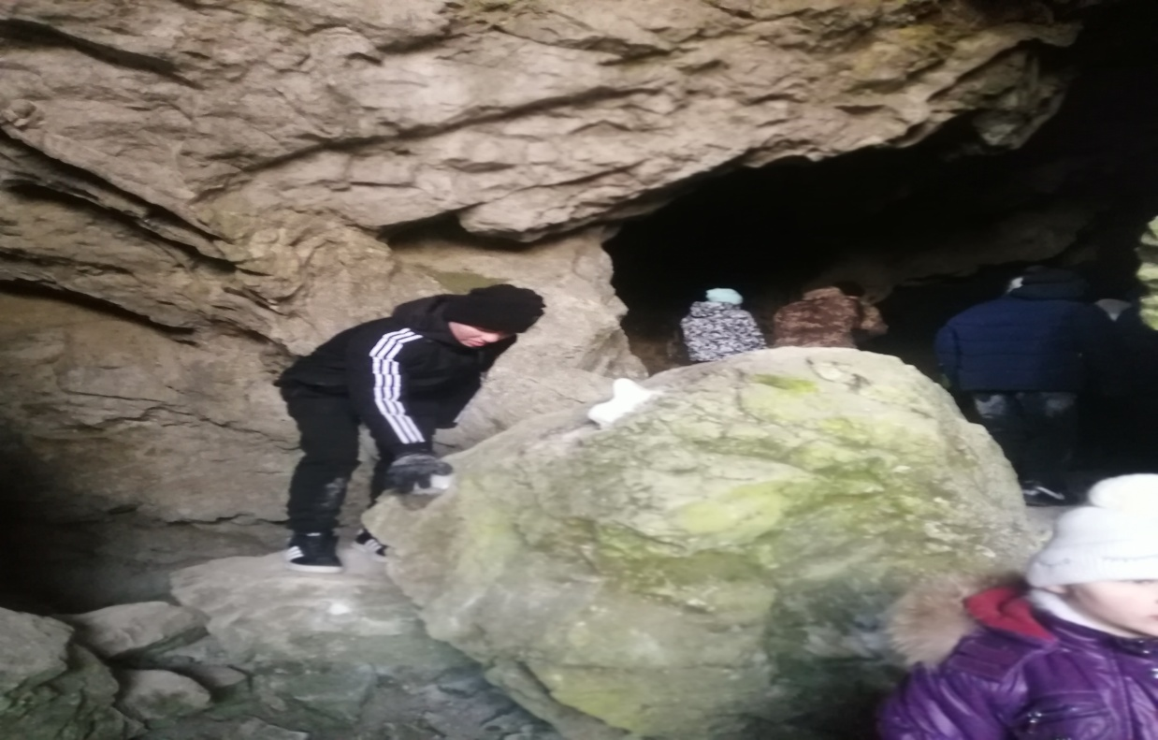
Изучение природных объектов ДГО

Slide 12
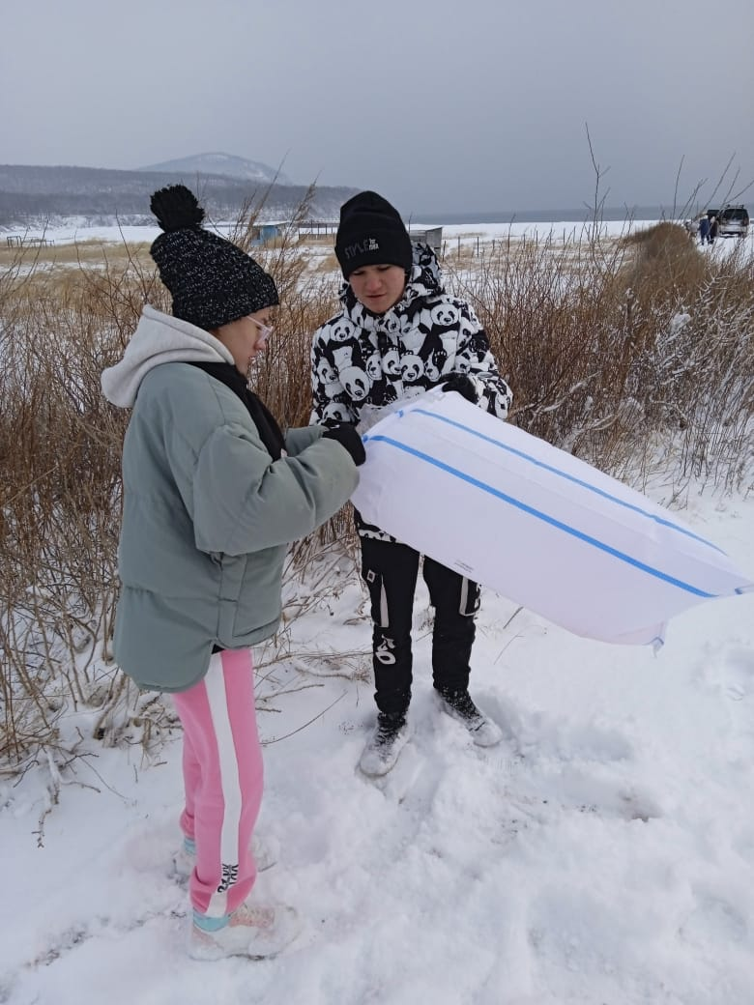
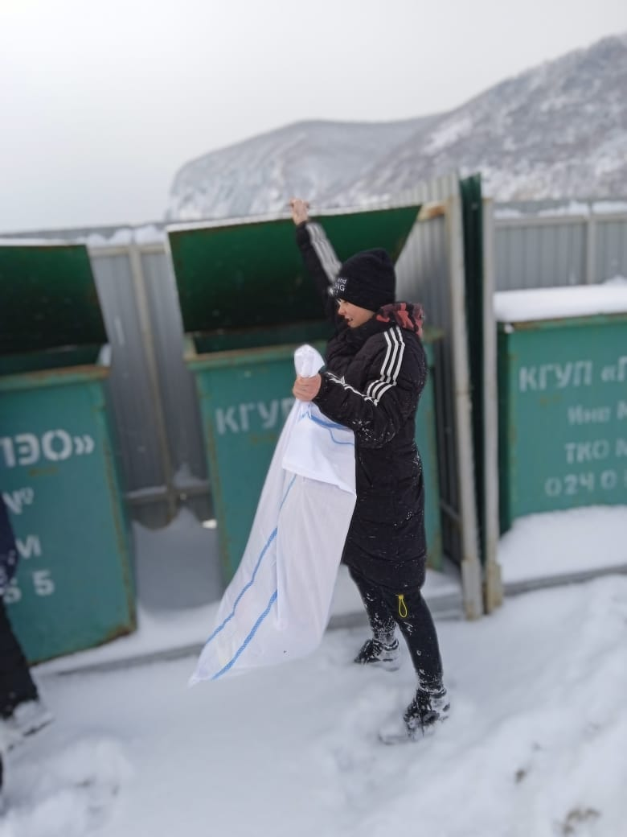
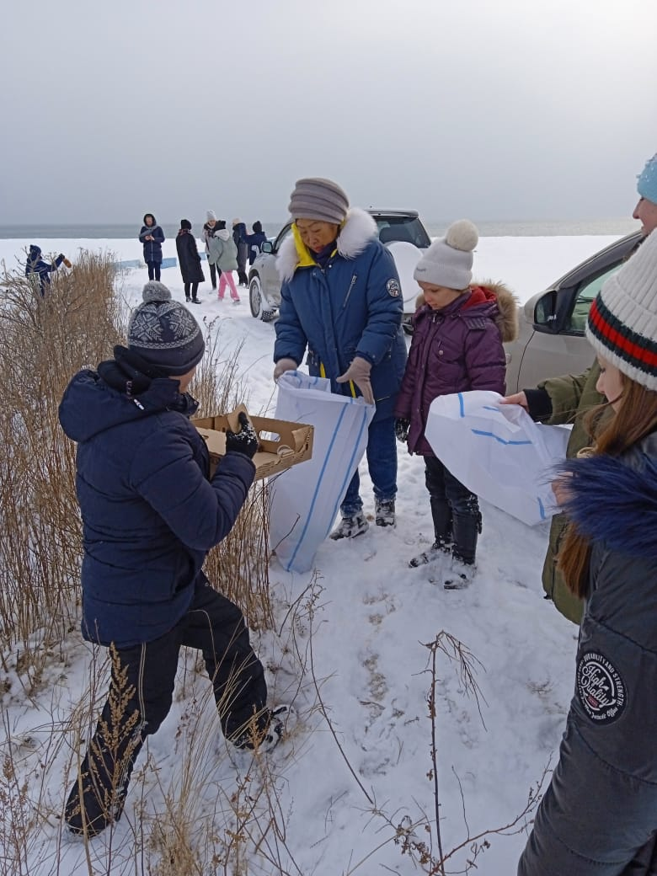
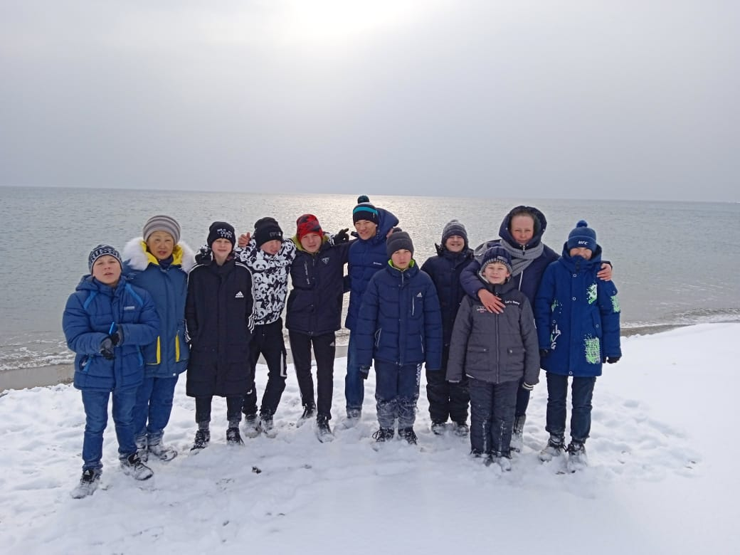
Экологические акции
очищение побережья Японского моря от мусора

Slide 13
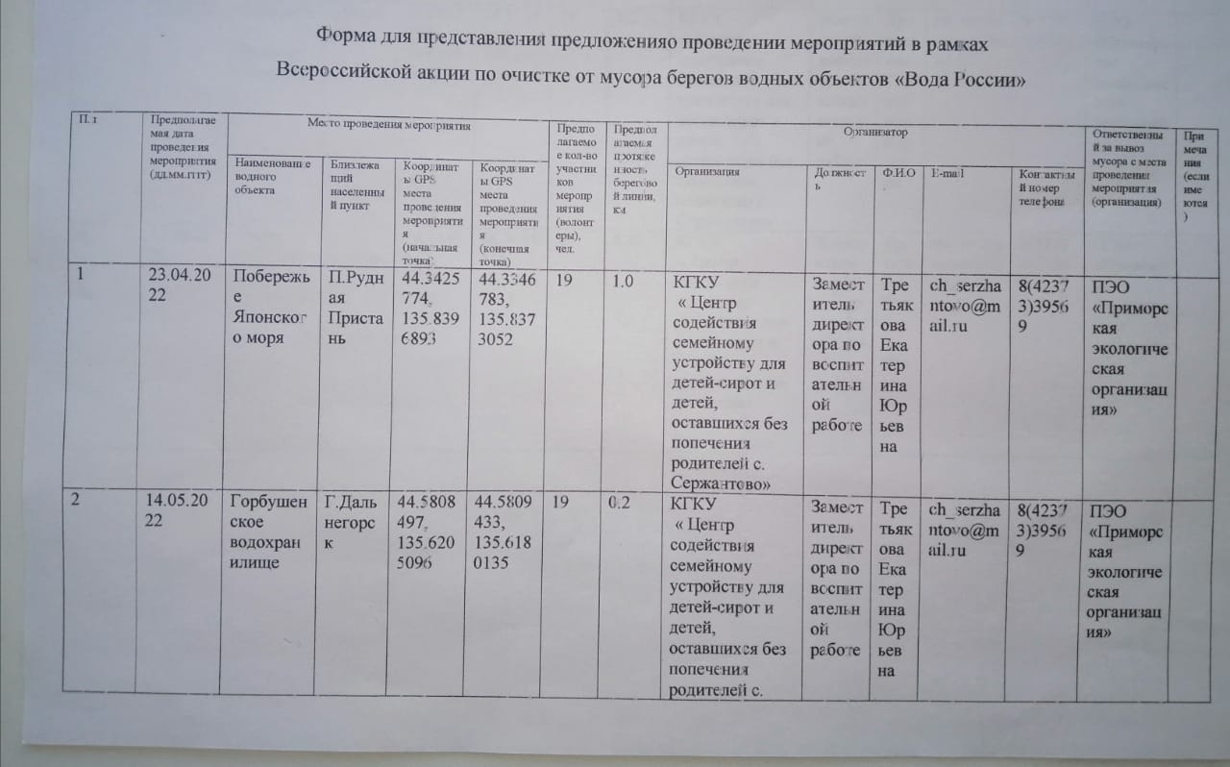

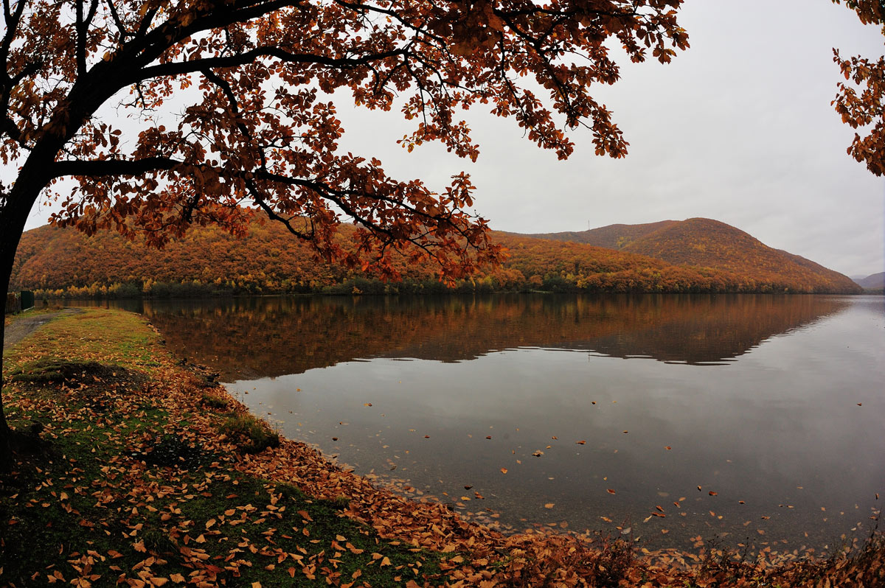
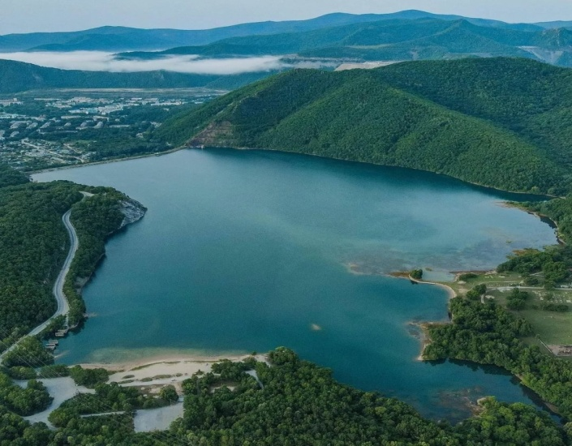
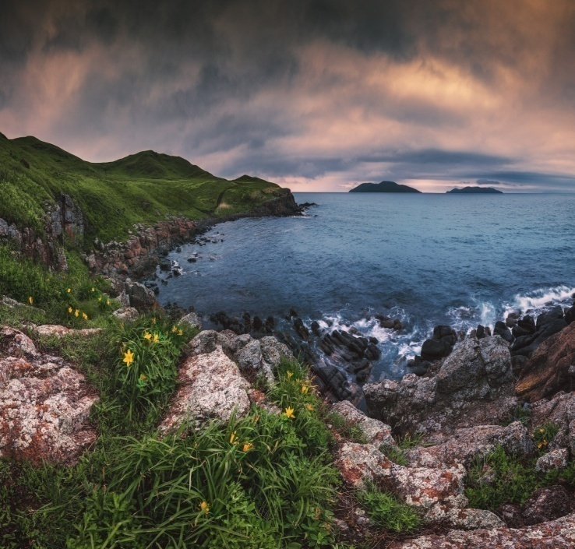
Всероссийская акция “ Вода России”
Запланирована отчистка берегов водных объектов ДГО от мусора
Озеро Васьково
Горьковское водохранилище Побережье Японского моря

Slide 14

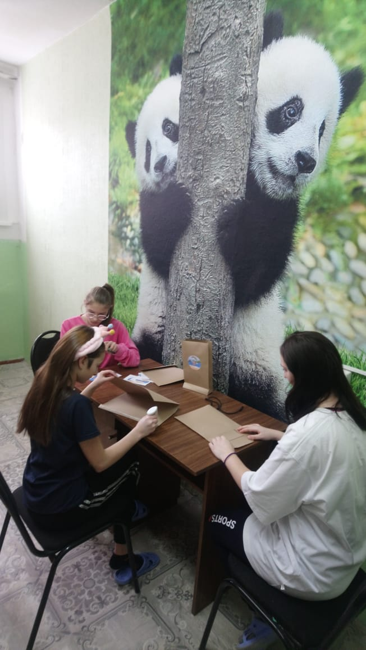
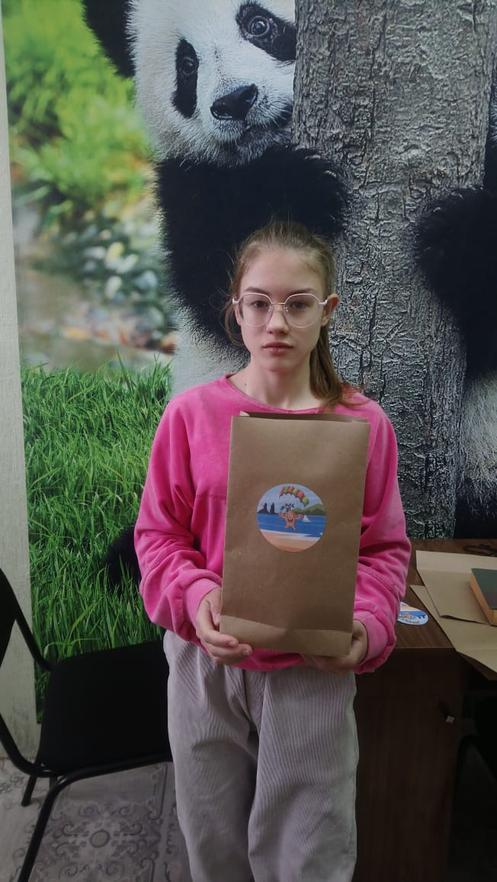
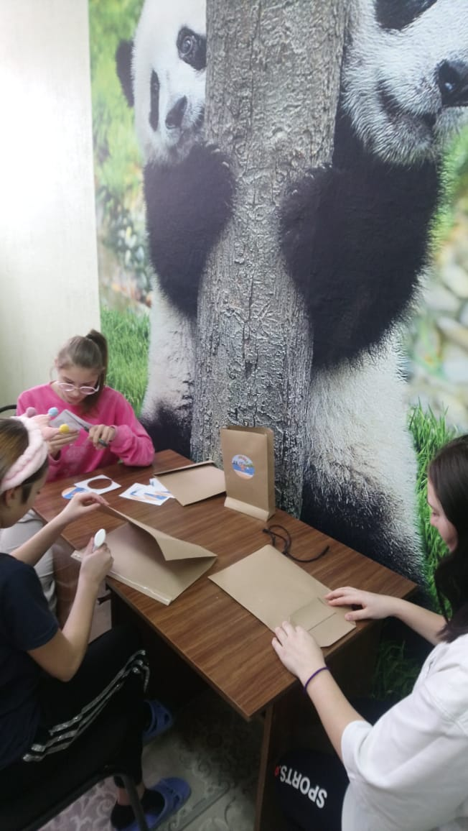
Эко-упаковка!
Наш экологический десант запустил производство бумажных пакетов – упаковка с пользой для экологии !

Slide 16

Эколого-патриотическое просветительская направленность
Эколого- патриотическая просветительская направленность: создание информационных щитов, газет, буклетов, организация и проведение городских акций, выставок, классных часов, экологических и исторических уроков в образовательных школах

Slide 17

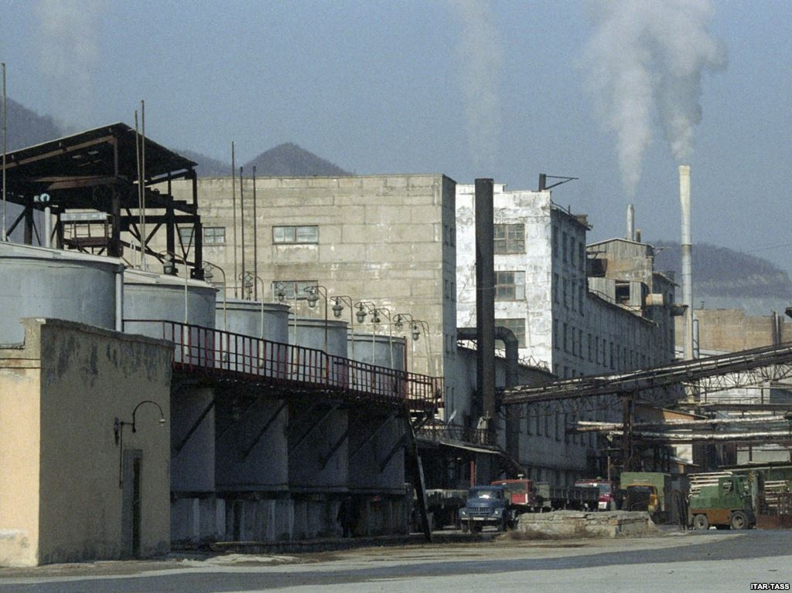
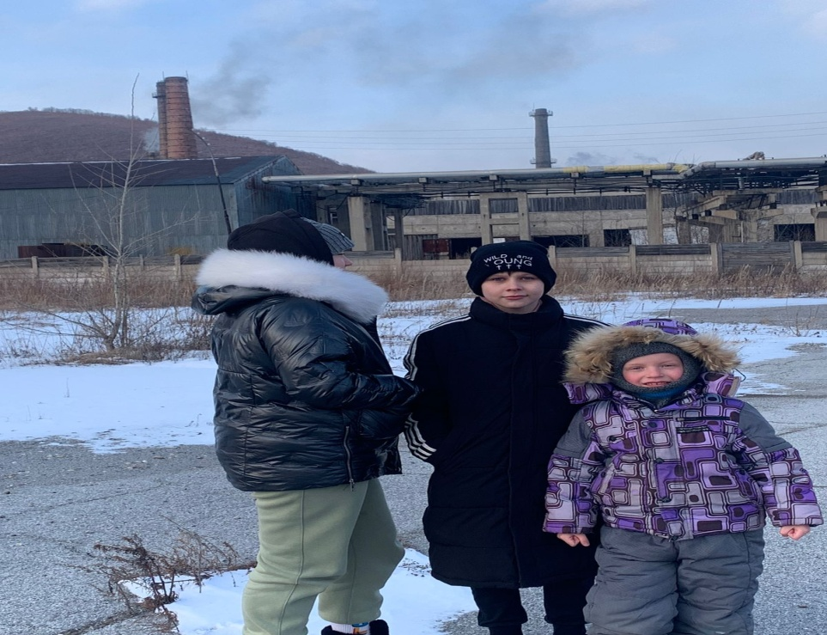
Эколого-практическая деятельность
Эколого-практическая деятельность: озеленение территории Центра, выращивание цветов для озеленения ДГО, выращивание экологически чистых продуктов, Благоустройство лесных объектов( родники), очистка природных объектов( ручьи, пляжи, русла рек и т.д.), разработка и проведение экологических маршрутов по природным объектам района( пещеры, вулканы, археологическим памятникам т.д) с целью изучения , очищения и сохранения природных особенностей района( флора, фауна), посещение градообразующих предприятий ДГО « Даль полиметалл» и « Бор», посещение Сихотэ-Алинского заповедника с акцией помощи сохранения редких видов животных и растений заповедника, изготовление приспособлений для животных и птиц для сохранения видов( кормушек), выездные акции высаживание саженцев

Slide 18
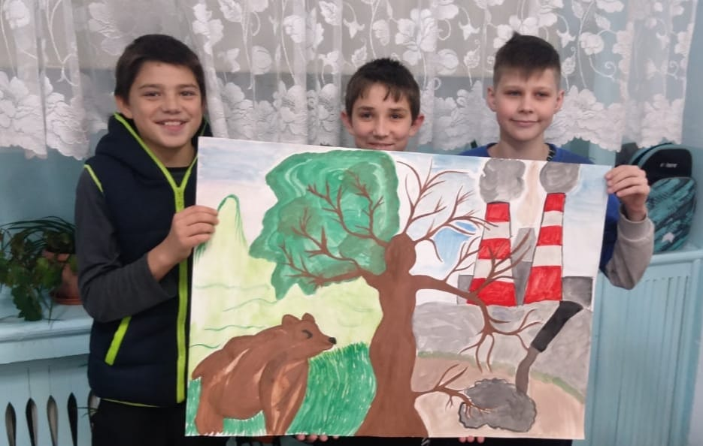
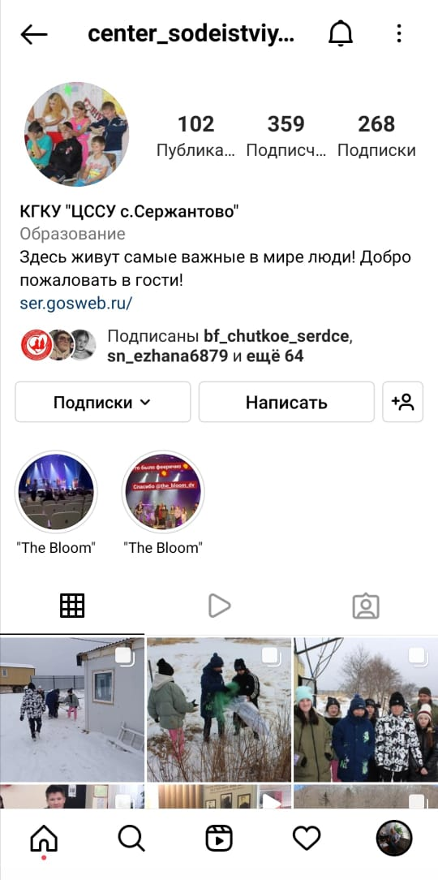
Тематическая направленность
Создание видеороликов по тематике проекта, публикация их на сайте учреждения с просветительской целью. Пропаганда здорового образа жизни, экологического воспитания, изучение истории родного края через публикации фотографий, роликов и акций в соц. сетях, СМИ, местных газетах.
Организация и проведение тематических дней «Деньгорода« ( последнее воскресенье сентября), « День Земли( 22 апреля)», « День защиты окружающей среды» ( 5 июня), Всемирный день защиты животных( 4 октября), Всемирный день воды( 22 марта), День птиц( 1 апреля) и т.д
Привлечение неравнодушных граждан, волонтеров, учащихся к исторически-экологическому движению Центра

Slide 19
Подготовится к выездным просветительским мероприятиям, рассказать и наглядно показать об истории ДГО, об экологических проблемах района, что удалось сделать в этом направлении в рамках проекта, заинтересовать воспитанников других территорий в изучении и посещении ДГО.
А мы едем к вам!
г.Уссурийск с.Черниговка г.Спасск-Дальний
пгт.Ярославский с.Чугуевка г.Арсеньев
с.Яковлевка п.Нововшахтенский

Slide 20
Гимн “эко-десанта”

Slide 21

Мы “эко-десанты”

Slide 22
В нашем проекте мы предлагаем объединится северным Центрам содействия семейному устройству и разработать единый проект по изучению истории, сохранение природных ценностей, осуществлять экологическое просвещение, разработать эко маршруты для реакционного использования , что важно для демонстрации ценности территории . У нас получится единый проект с целями и задачами, единой формой и девизом, но каждый Центр разработает свой историко-экологический проект для своей территории. Это позволит нам работать под единым началом, изучая, очищая и просвещая каждый свой район, а вместе северную территорию Приморья. Согласно нашему с вами проекту мы будем обмениваться историческими знаниями о своей территории, делится практическим опытом о проделанной экологической работе , совершать совместные тур походы по разработанным эко тропам и т.д. Этот проект позволит нашим воспитанникам получить не только теоретические, но и практические знания об истории своего крае, через туристическо-экологические походы. Обмен опытом изучения своего района , позволит нашим воспитанникам сформировать патриотическое отношения к своей малой Родине, сформировать ответственное отношение к природе, овладев определенными знаниями и умениями с ними делится с такими же воспитанниками Центров, позволит развить коммуникативные навыки, развить эмоциональную отзывчивость, позволит почувствовать себя единой командой. Каждый район имеет свою историю, свои экологические проблемы, свои достопримечательности. Мы думаем,что изучив свою историю, разработав свои экологические, туристические маршруты по природным объектам своей малой Родины и внеся свой вклад в улучшение экологической обстановке района наши воспитанники с энтузиазмом будут делится своими знаниями с единомышленниками с близлежащих районов. Регулярные встречи наших воспитанников на разных территориях края будут способствовать социальной адаптации, что является одной важнейших задач в воспитании личности.
Создав единое движения по изучению, сохранению и просвещению нашей территории, мы можем развивать туризм, а он известно является одним из приоритетных отраслей экономики Приморского края.

